Slide 1
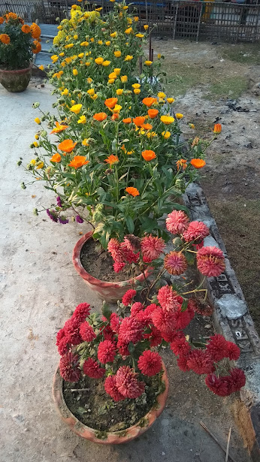
স্বাগতম

Slide 2
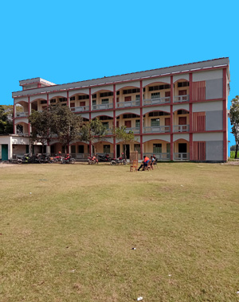
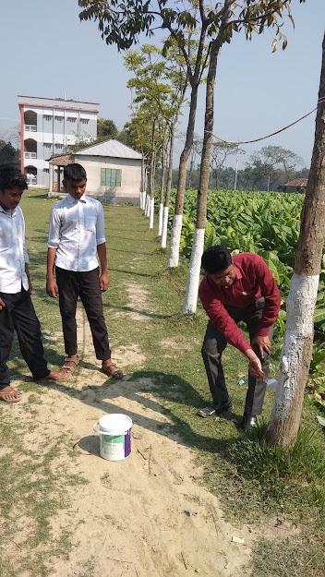
২০২০
নিমতলা মাধ্যমিক বিদ্যালয়
স্থাপিত - ১৯৯৩ ইং
মিরপুর, কুষ্টিয়া।

Slide 3
শিক্ষক পরিচিতি
মোঃ সালাউদ্দিন
ট্রেড ইন্সট্রাক্টর ( ইলেকট্রিক্যাল )
কারিগরি বিভাগ
নিমতলা মাধ্যমিক বিদ্যালয়
মিরপুর, কুষ্টিয়া।
মোবাইলঃ ০১৭১৪৮১৩৫৯৫
Facebook ID : সালাউদ্দিন আহমেদ
Email: salauddinnim@gmail.com

Slide 4
পাঠ পরিচিতি
শ্রেণিঃ দশম ( ভোকেশনাল )
বিষয়ঃ জেনারেল ইলেকট্রিক্যাল ওয়ার্কস-১ ( ২য় পত্র )
অধ্যায়ঃ ১৭
ক্যাবল জয়েন্ট ও টার্মিনেশন

Slide 5
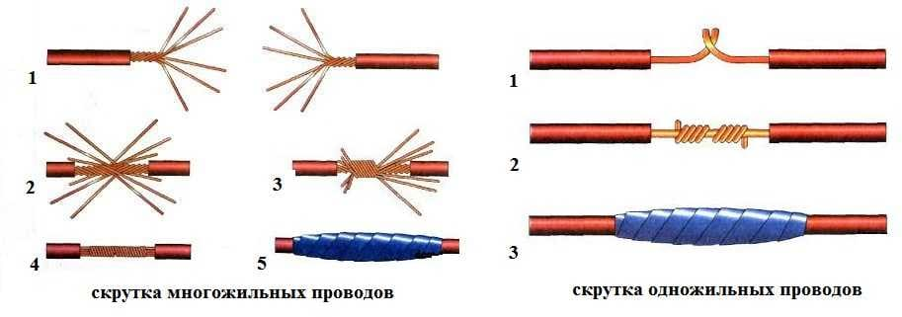
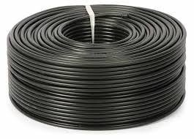
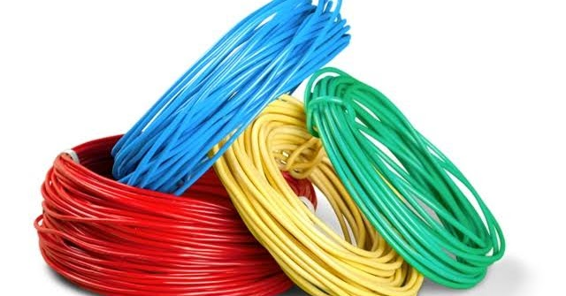
আজকের পাঠ
ক্যাবল জয়েন্ট

Slide 6
শিখন ফল
ক্যাবল জয়েন্ট কাকে বলে তা বলতে পারবে।
বিভিন্ন প্রকার জয়েন্টের মধ্যে পার্থক্য নির্ণয় করতে পারবে।
ক্যাবল জয়েন্টের ধাপগুলো ব্যাখ্যা করতে পারবে।

Slide 7
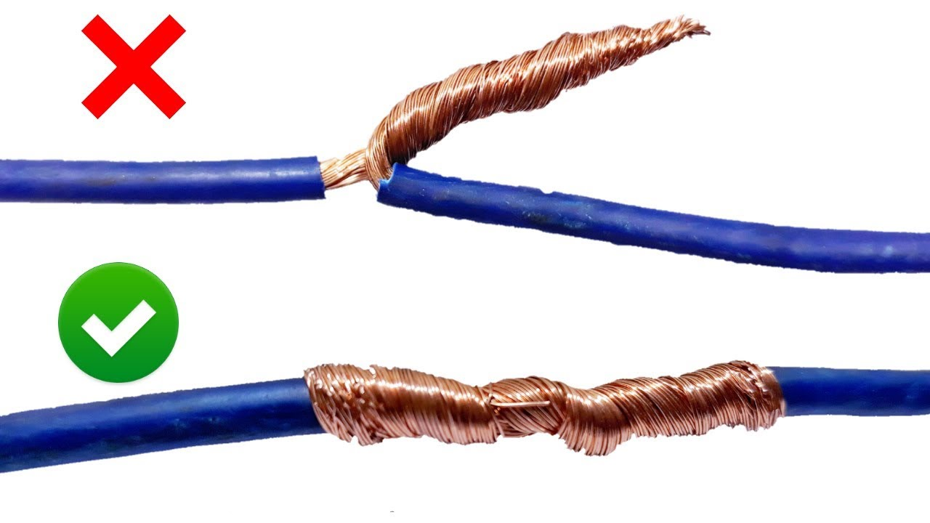
ক্যাবল জয়েন্টের ভূল পদ্ধতি এবং সঠিক পদ্ধতি।

Slide 8
‘টি’ জয়েন্ট

Slide 9
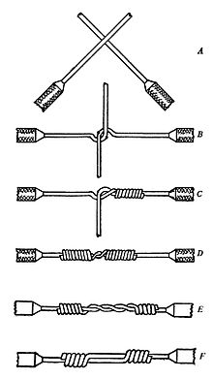
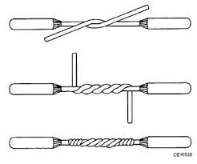
‘ওয়েস্ট্রার্ণ’ জয়েন্ট

Slide 10
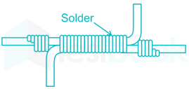
‘ব্রিটানিয়া’ জয়েন্ট

Slide 11
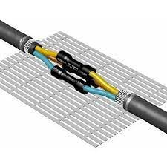
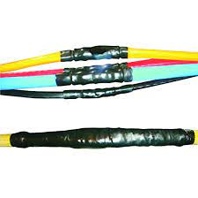
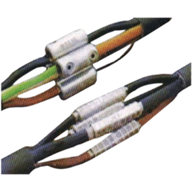
‘স্ট্রেইট’ জয়েন্ট

Slide 12
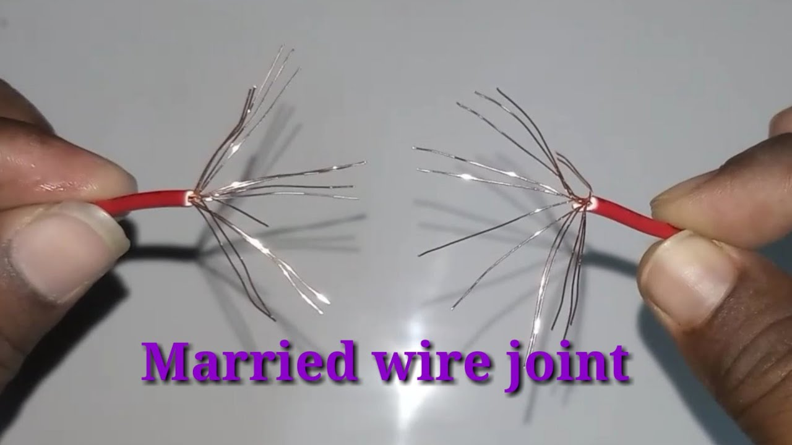
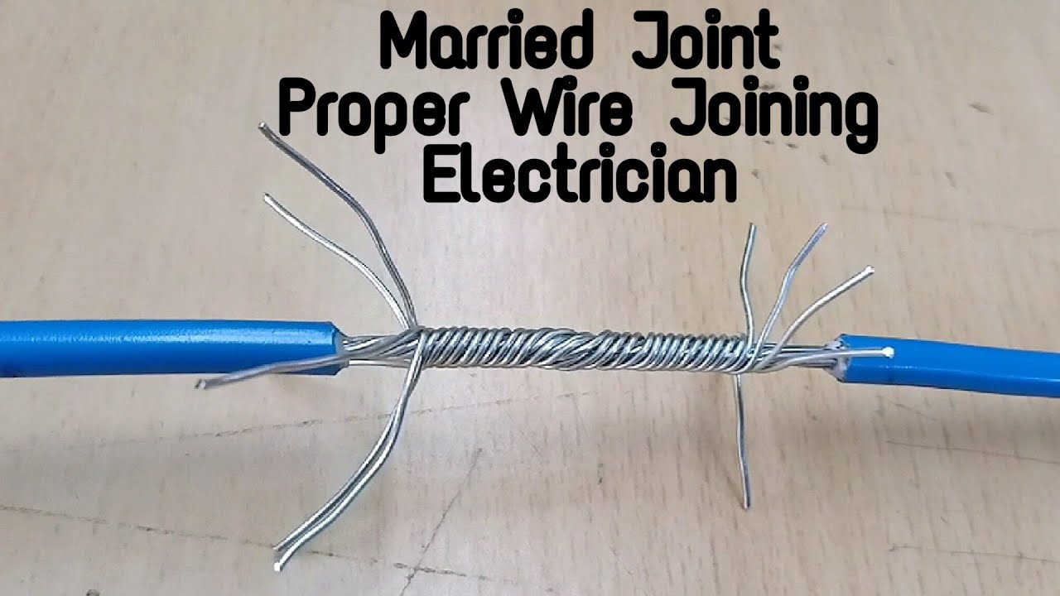
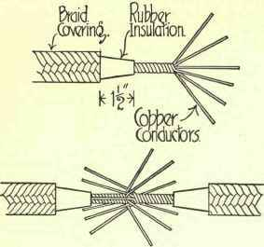
‘মেরিড’ জয়েন্ট

Slide 13
একক কাজ
ক্যাবল জয়েন্ট কাকে বলে ?
ক্যাবল জয়েন্ট কত প্রকার ?
ব্রিটানিয়া জয়েন্ট কাকে বলে ?

Slide 14
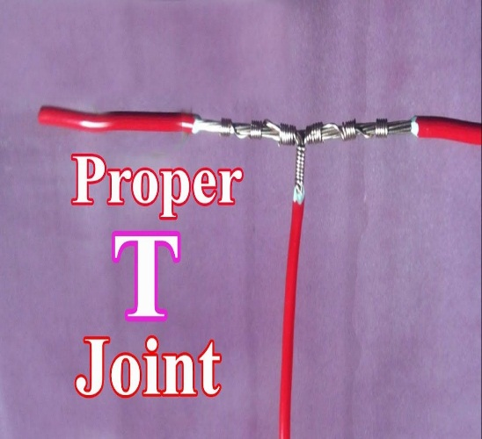
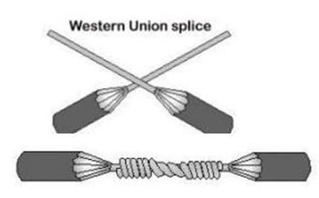
দলীয় কাজ
প্রত্যেক প্রকার ক্যাবল জয়েন্টের চিত্র অংকন কর।
‘স্ট্রেইট’ জয়েন্ট
ব্রিটানিয়া’ জয়েন্ট

Slide 15
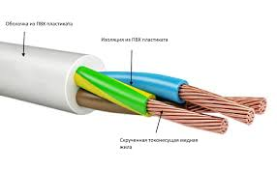
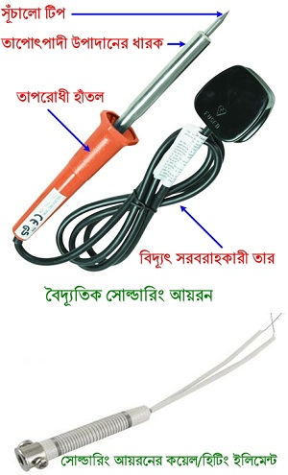
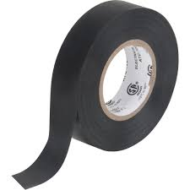
ক্যাবল জয়েন্টের ধাপ সমুহ
1. মালামাল প্রস্তুত করা।
2. ক্যাবলের ইন্সুলেশন অপসারণ।
3. ক্যাবলের উপযুক্ত জয়েন্ট তৈরীকরন।
4. জয়েন্ট শক্ত করে সোল্ডারিং করতে হবে।
5. সব শেষে টেপিং করা।

Slide 16
মূল্যায়ন
ক্যাবল কেন জয়েন্ট করা হয় ?
জয়েন্ট মজবুত করার জন্য কি করা হয় ?
টেপিং কেন করা হয় ?

Slide 17
বাড়ীর কাজ
বৈদ্যুতিক ক্যাবলের জয়েন্ট কেন এবং কখন প্রয়োজন হয়?

Slide 18
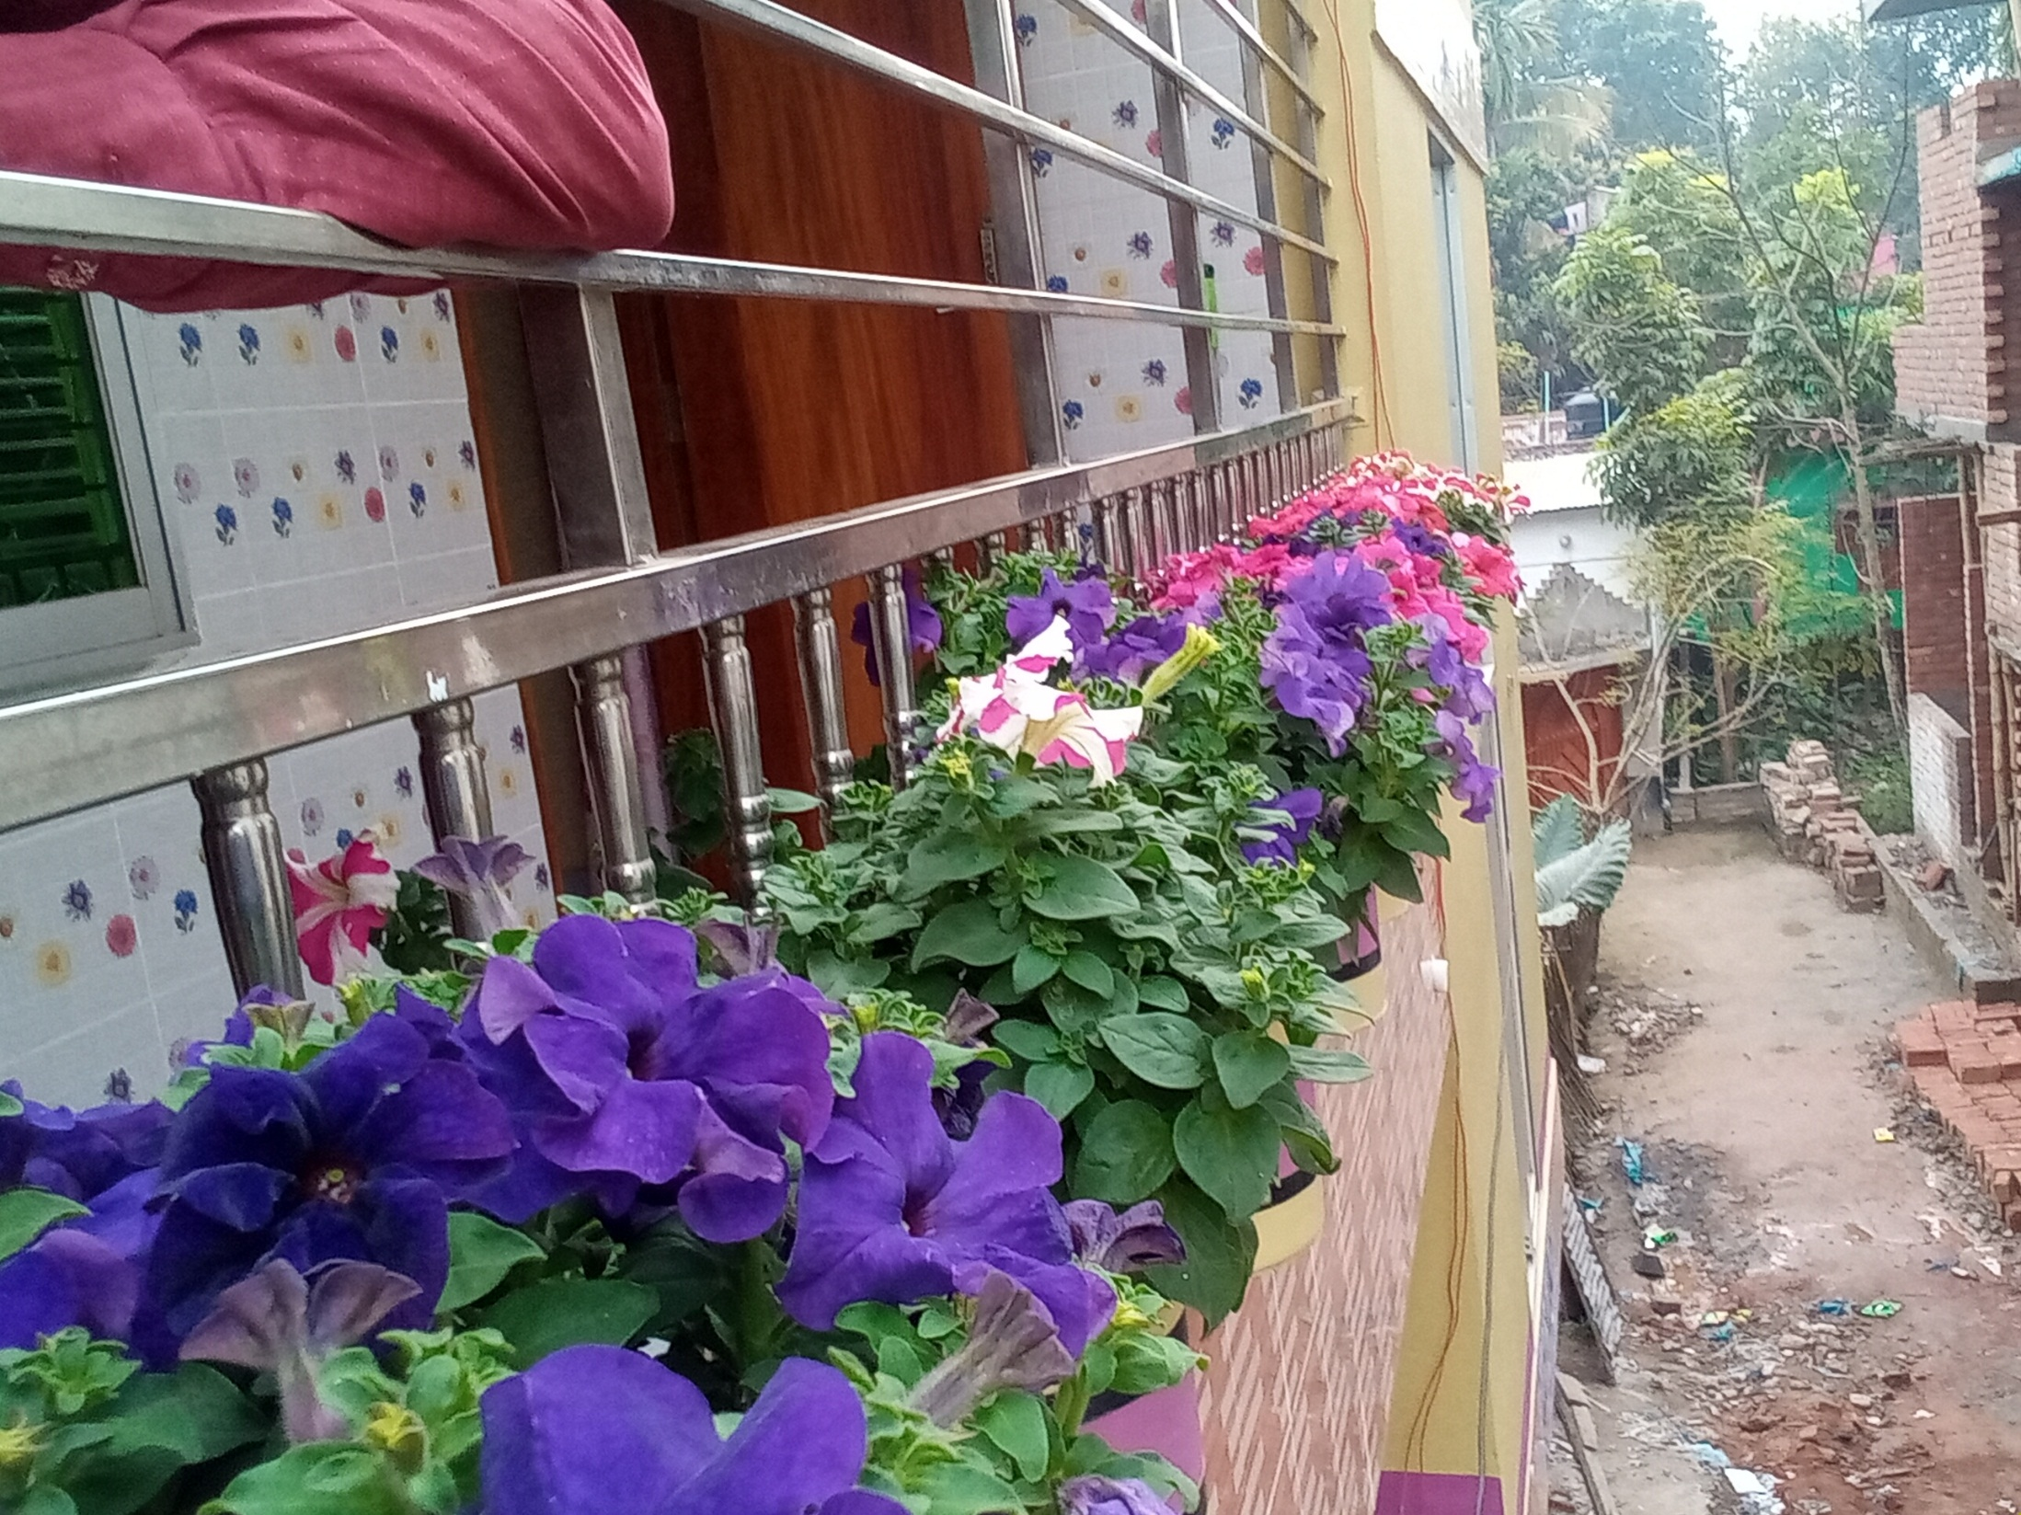
ধন্যবাদ

